Slide 1
РАЗВИВАЮЩАЯ СРЕДА
Чижова Л.Г.

Slide 2
АКТУАЛЬНОСТЬ
Необходимо учитывать реалии современного общества. Сегодня в социуме ценятся люди, обладающие широким запасом знаний, мыс­лящие конструктивно и оригинально, умеющие находить выход из разных ситуаций. Человек, способный предложить нетрадиционный подход к той или иной проблеме, намного привлекательнее для современного работода­теля, чем инертный, но исполнительный работник. Поэтому уже с детства в ребенке необходимо формировать способность выдвигать разнообразные идеи, которые отличаются от очевидных и банальных, то есть развивать оригинальность мышления.

Slide 3
АКТУАЛЬНОСТЬ
Именно с логического мышления начинается формирование мировоззрения ребенка.
В процессе развития логического мышления у ребенка формируются умения рассуждать, делать умозаключения в соответствии с законами логики, построение причинно-следственных связей.
Также развиваются такие качества как: любознательность, сообразительность, смекалка, наблюдательность, самостоятельность, память, внимание.
Развивается речь ребенка, так как он высказывается посредством слова.
Овладение логическими формами мышления в дошкольном возрасте способствует развитию умственных способностей, что необходимо для успешного перехода детей к школьному обучению.

Slide 4
ТРИ ВИДА МЫШЛЕНИЯ
Предметно- действенное мышление – 2,5-3 года, является ведущим до 4-5 лет.
Наглядно-образное мышление – с 3,5- 4 лет, ведущее до 6-6,5 лет.
Словесно-логическое мышление – формируется в 5,5 – 6 лет, становится ведущим с 7-8 лет и остается основной формой мышления у большинства взрослых людей

Slide 5
РАЗВИВАЮЩАЯ СРЕДА
Предметно- действенное мышление

Slide 6
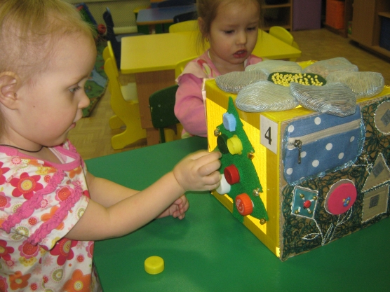

Slide 7
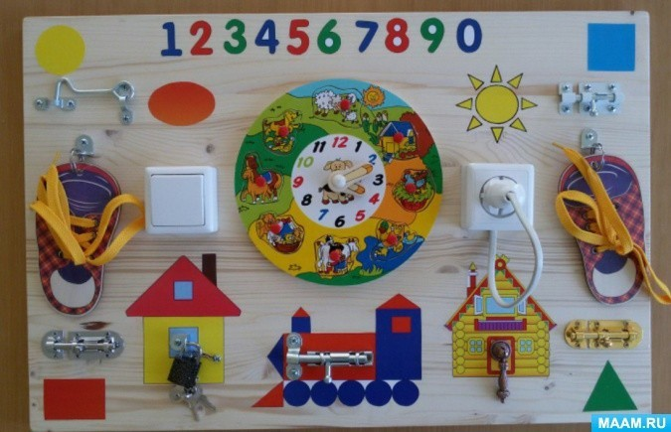

Slide 8
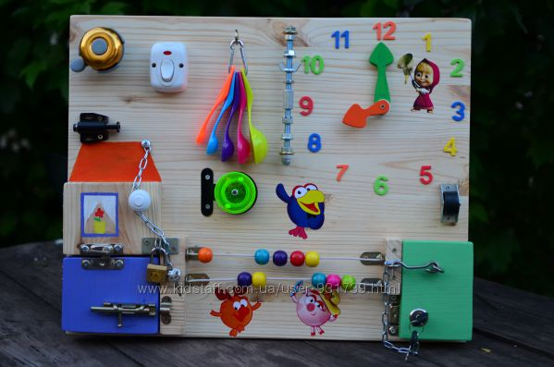

Slide 10
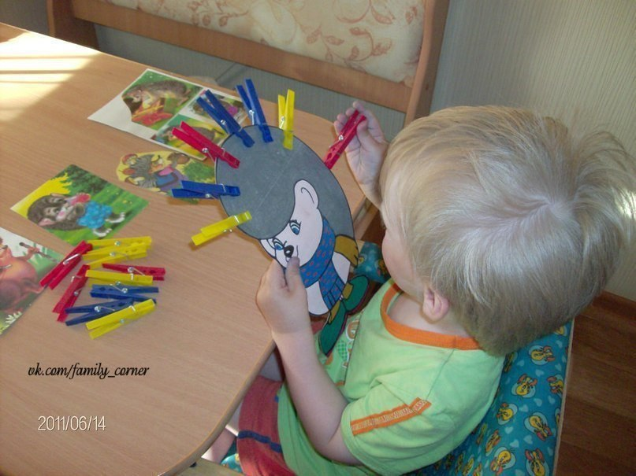

Slide 11
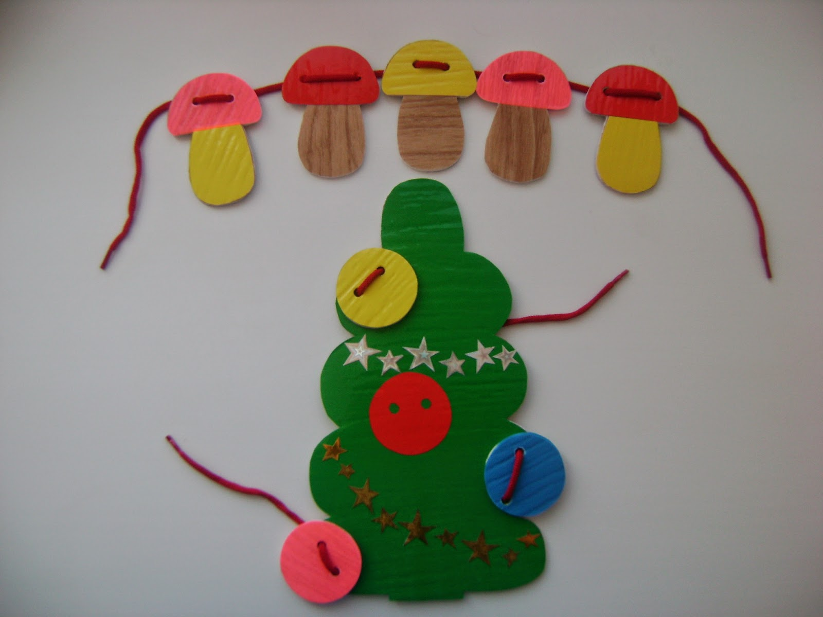

Slide 12
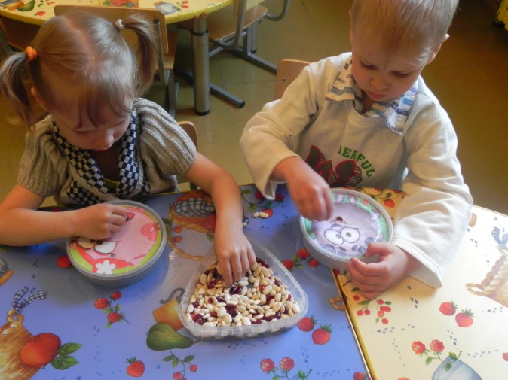
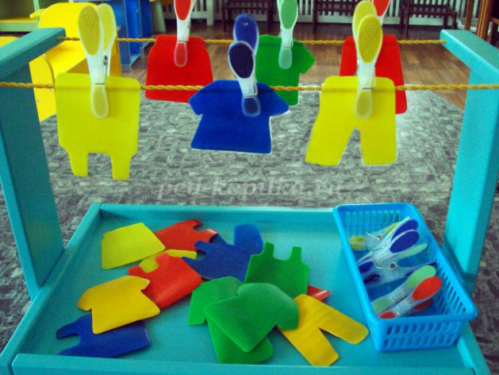

Slide 13
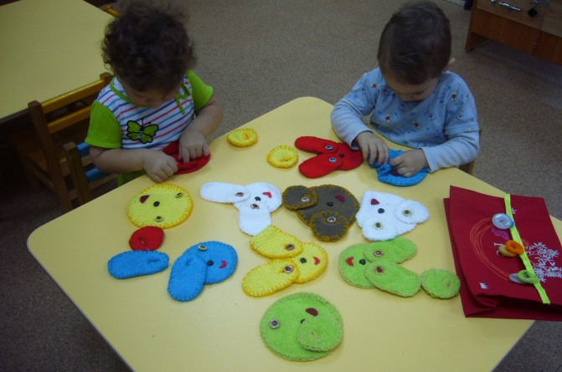

Slide 14
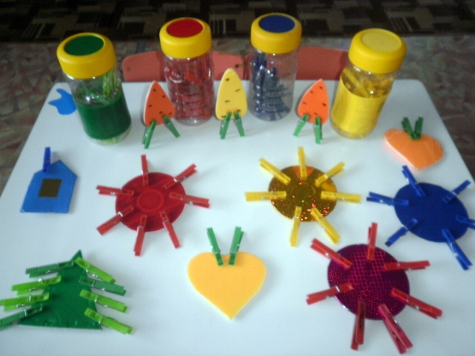

Slide 15
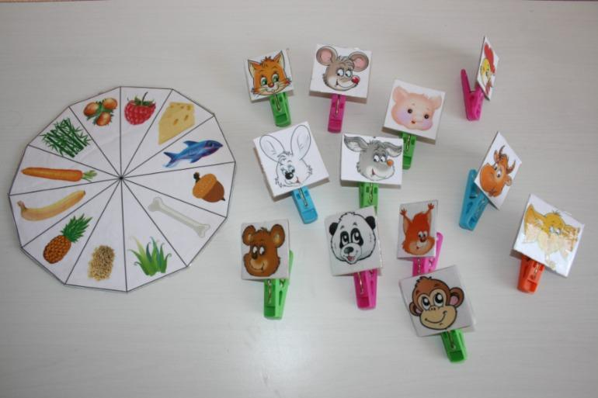

Slide 16
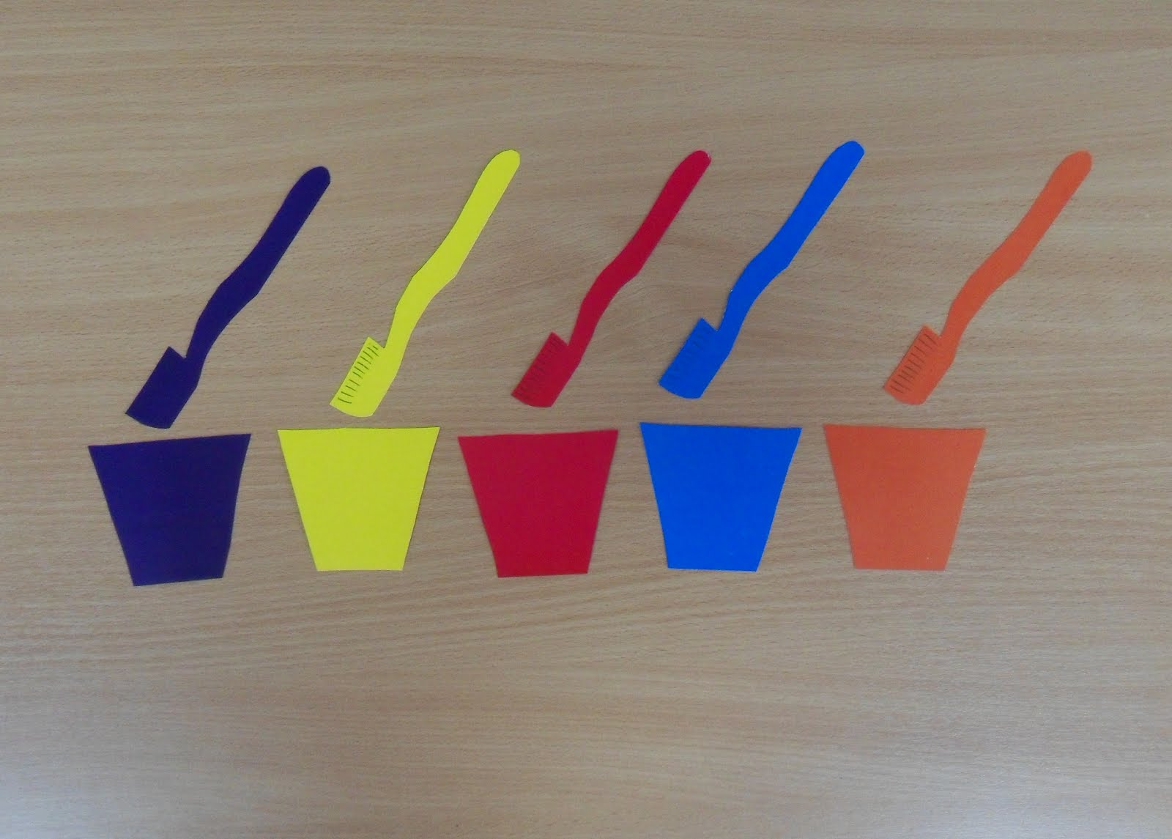

Slide 17
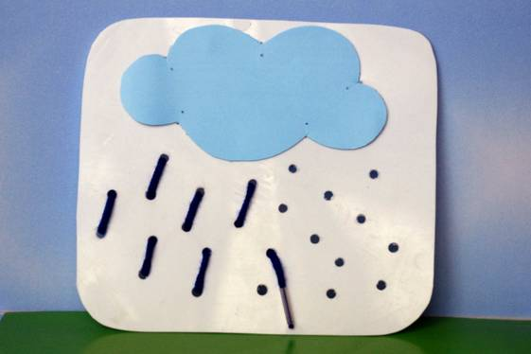
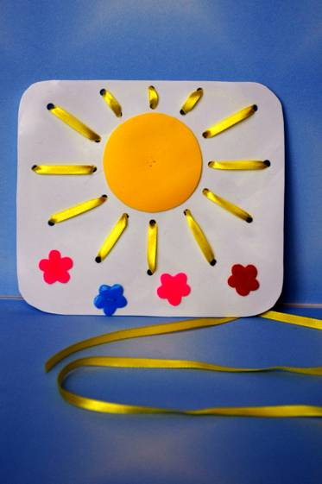

Slide 18
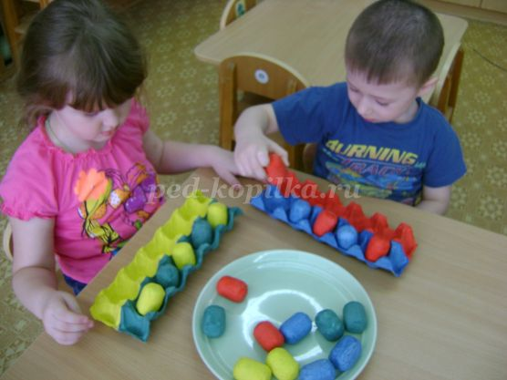

Slide 19
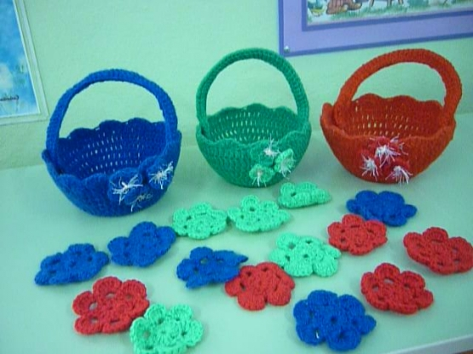

Slide 20
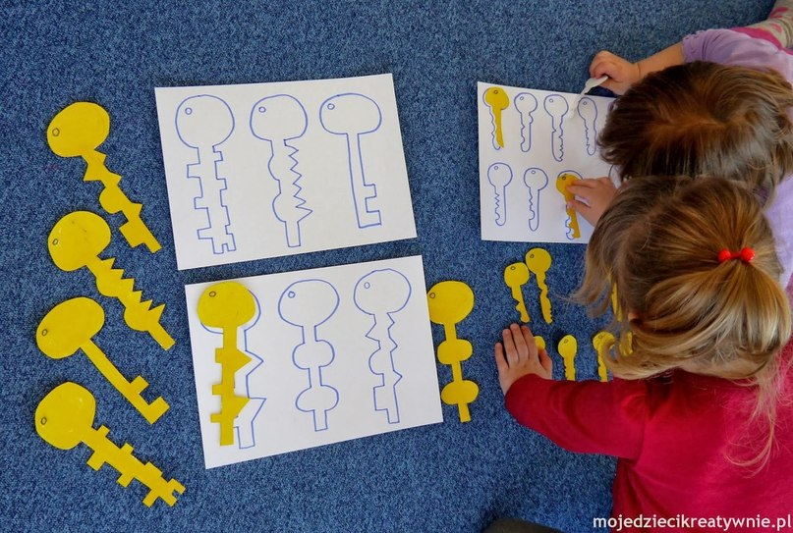

Slide 21
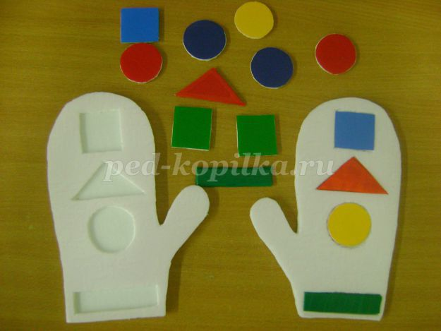

Slide 22
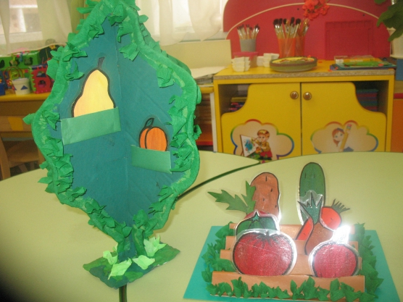

Slide 23
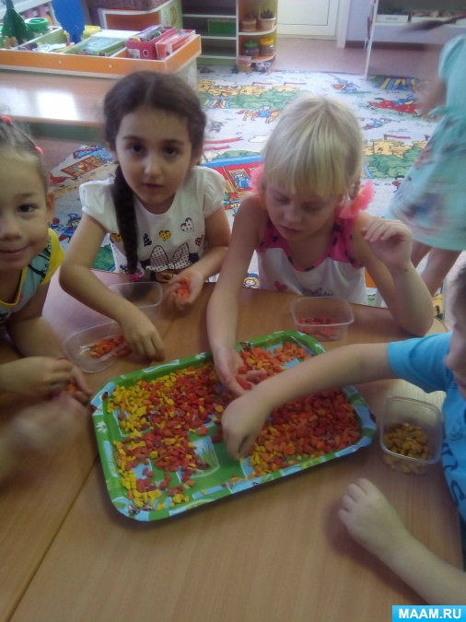

Slide 24
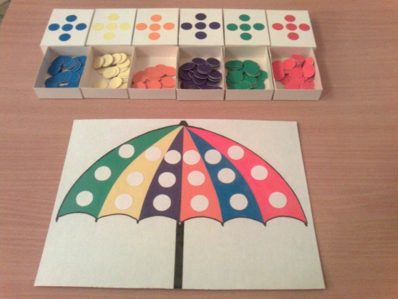
Наглядно-образное мышление

Slide 25
РАЗВИВАЮЩАЯ СРЕДА
Наглядно-образное мышление

Slide 26
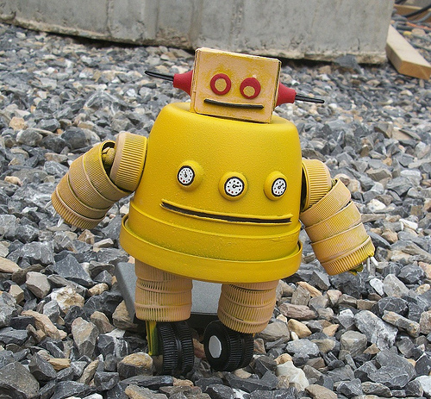
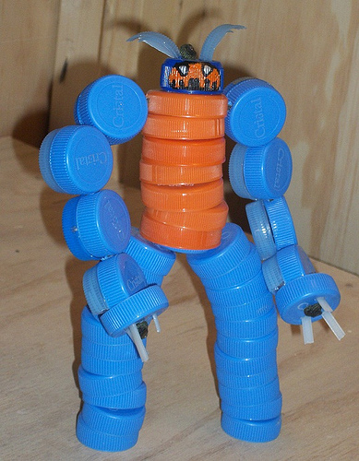

Slide 27
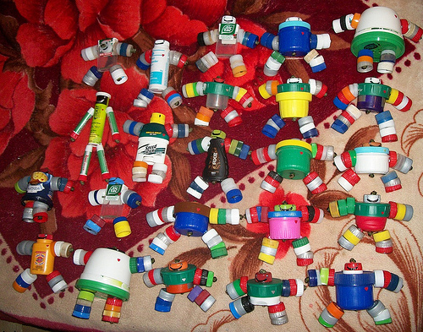

Slide 28
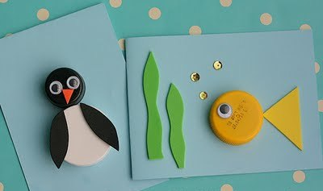
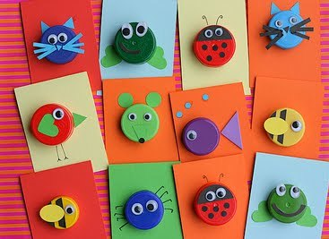

Slide 29
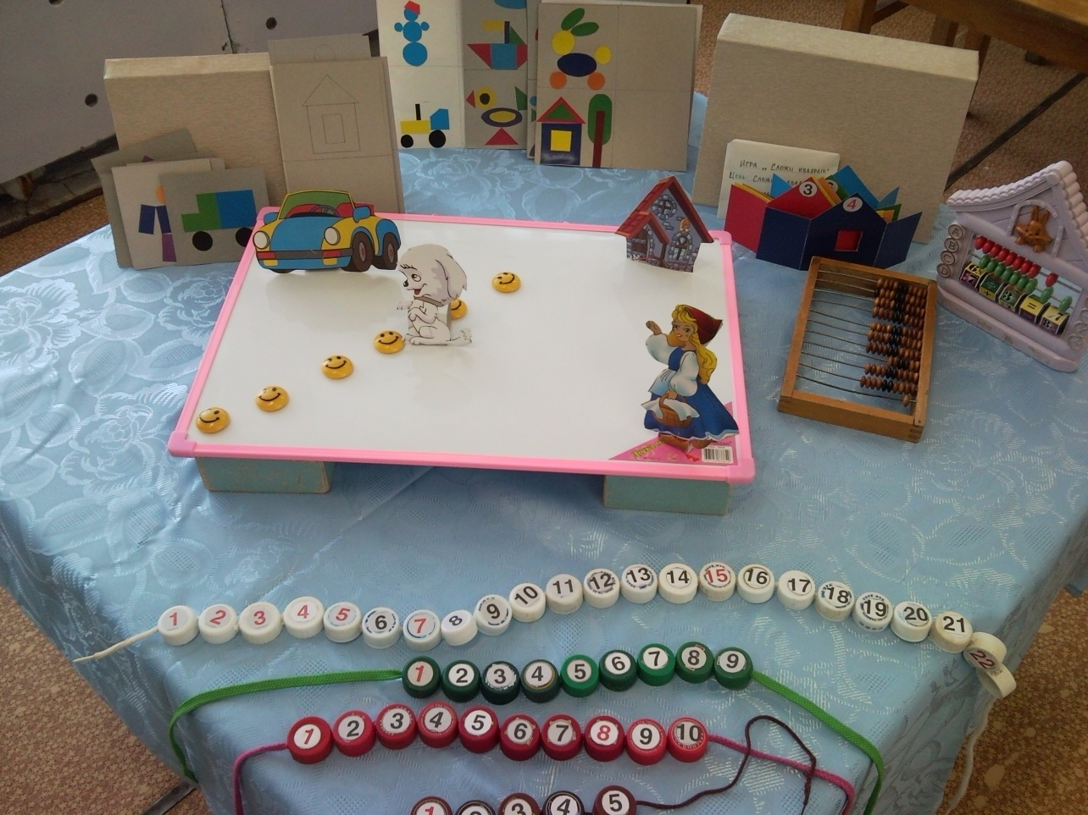

Slide 30
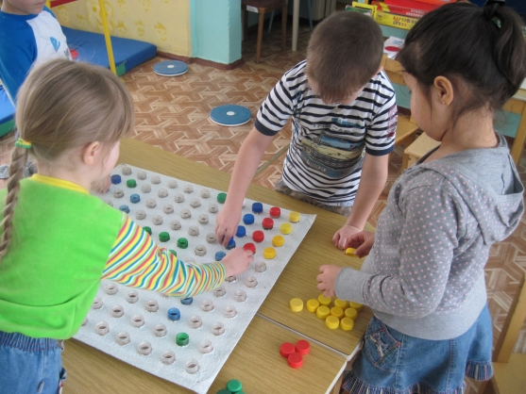

Slide 31
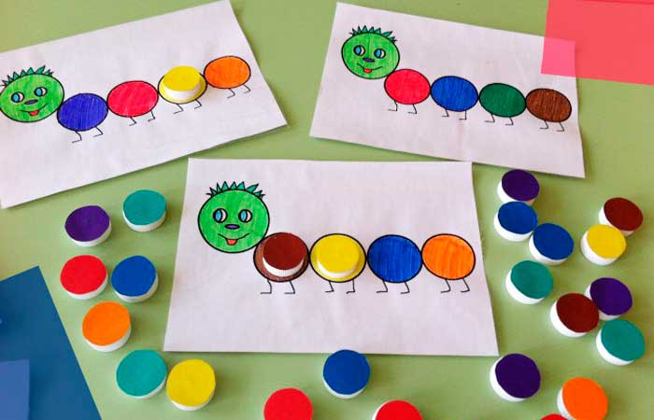
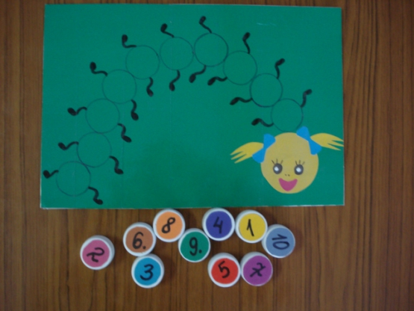

Slide 32
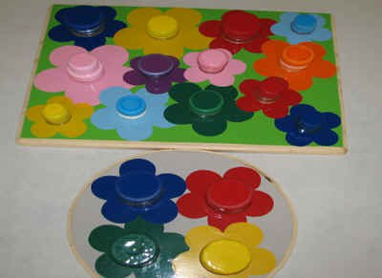

Slide 33
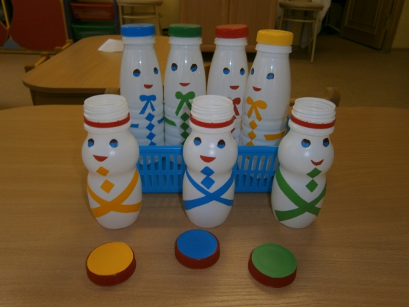

Slide 34
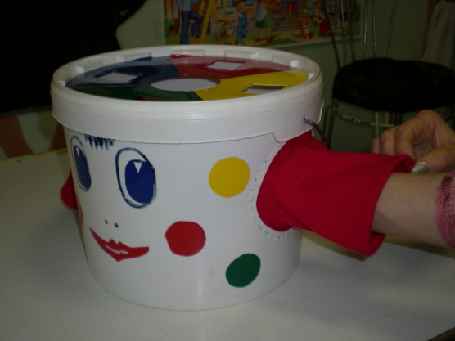
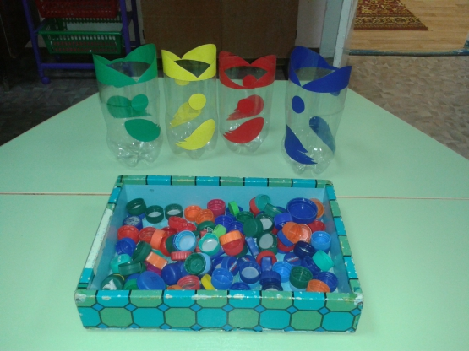

Slide 35
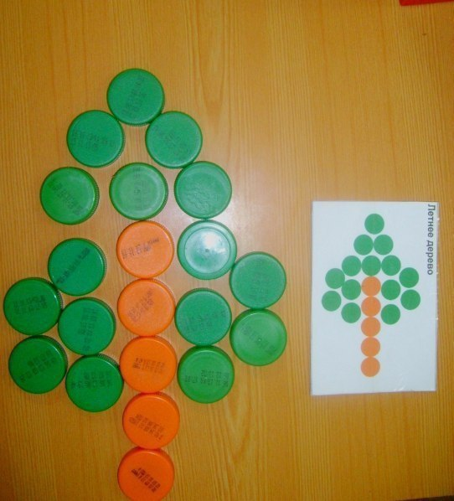
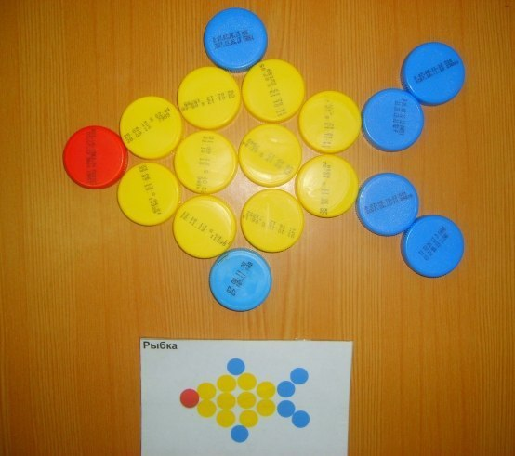

Slide 36
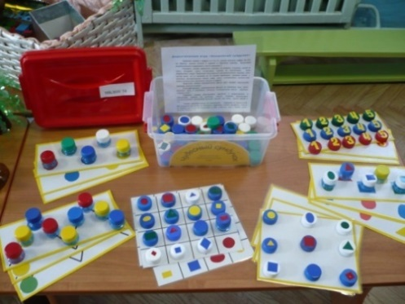

Slide 37
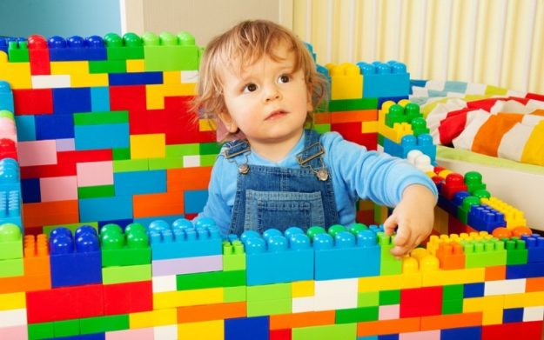
Центр конструирования

Slide 38
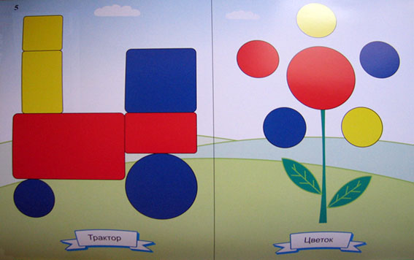
РАЗВИВАЮЩАЯ СРЕДА

Slide 43
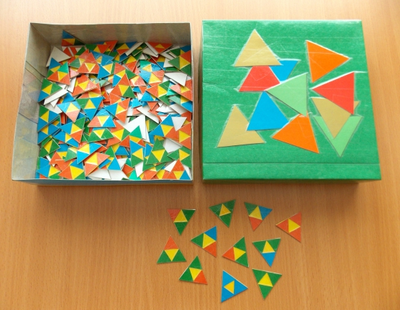

Slide 44
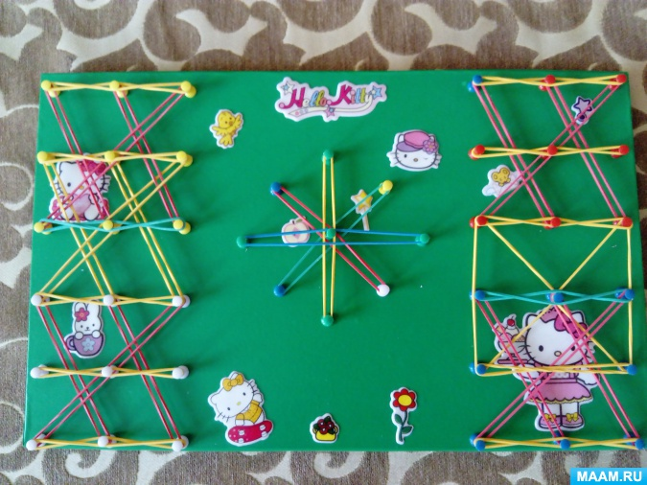
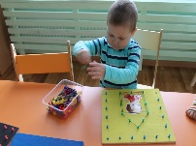
Геоконт или доска с резинками своими руками

Slide 46
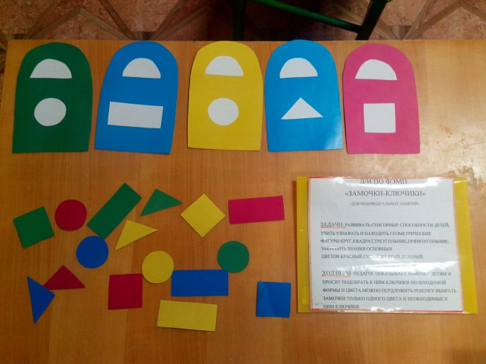

Slide 47
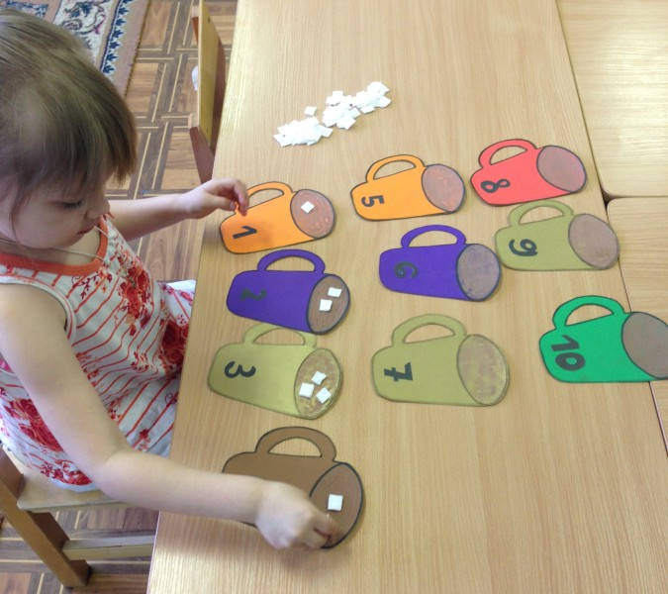

Slide 48
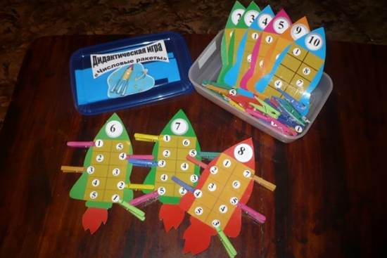

Slide 49
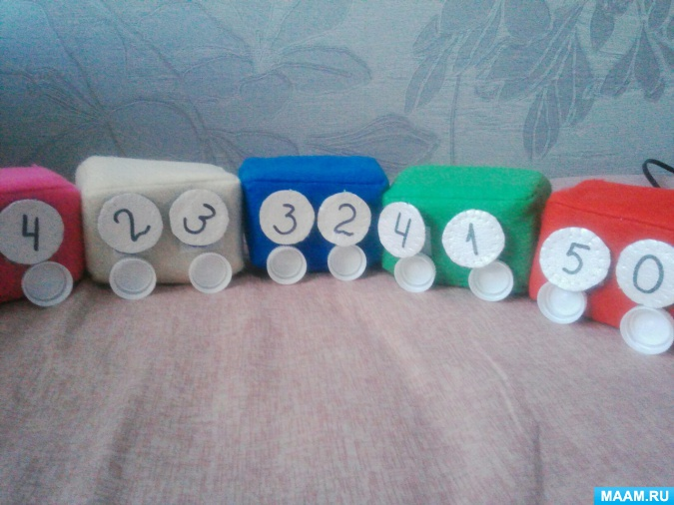

Slide 50
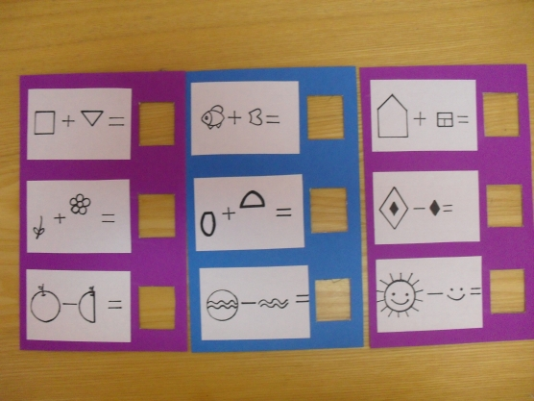
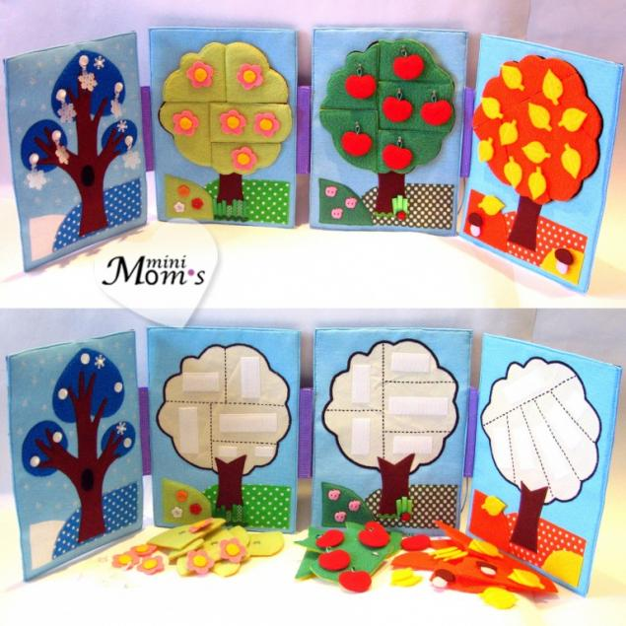

Slide 51
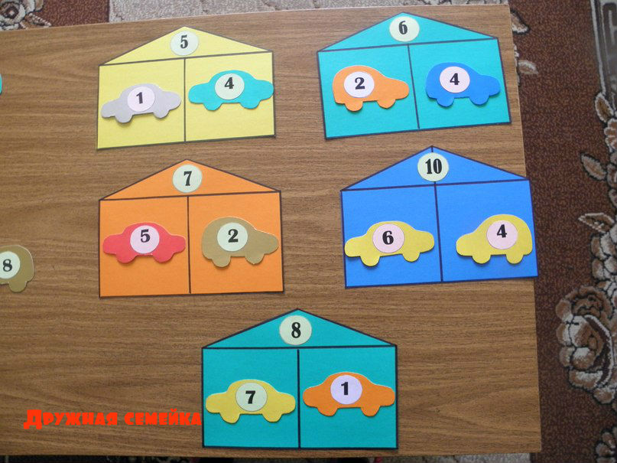

Slide 52
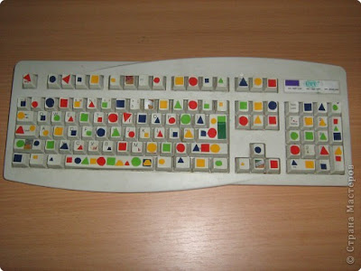
Словесно-логическое мышление

Slide 53
РАЗВИВАЮЩАЯ СРЕДА
Словесно-логическое мышление

Slide 55
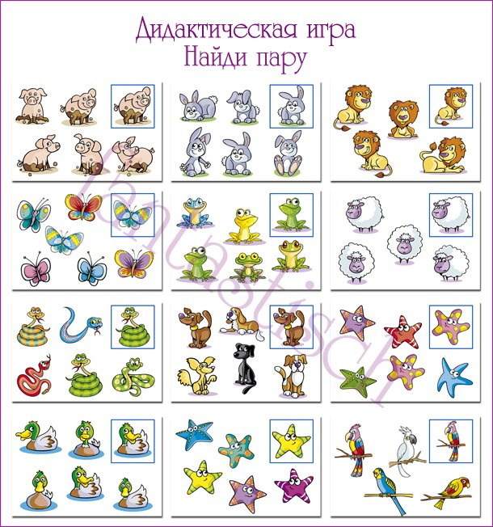

Slide 56
Настольно-печатные игры

Slide 59
ВЫВОД
Развитие логического мышления происходит постепенно. Для одного ребенка больше характерно наглядно-образное мышление, для другого – наглядно-действенное, а третий с легкостью оперирует понятиями.

Slide 60
ТВОРЧЕСКИХ УСПЕХОВ
ТВОРЧЕСКИХ УСПЕХОВ
ТВОРЧЕСКИХ УСПЕХОВ

